Slide 1
绪论
机器学习
陆帅冰
lushuaibing@bjut.edu.cn

Slide 2

上课时间
第01周——第16周
星期六
14：00——17：00（3学时课程）

Slide 3
研究方向
主要研究方向为云计算、边缘计算下的资源优化分配问题；
能耗优化；弹性扩展；服务放置；资源分配等。

Slide 4
课程目标
掌握机器学习基础理论和专业核心知识，熟悉机器学习的发展现状和趋势，并能够将机器学习知识应用于分析和解决复杂软件工程问题。
掌握机器学习算法的优缺点与适用场景，能够对复杂软件工程问题进行识别、分析、归类和表达，进而完成文献研究、技术选型和方案比较。
能够运用机器学习算法针对实际问题进行实验研究，对实验结果进行分析、解释和评价，进而获得实验结论。

Slide 5
课程主要内容
基本概念
线性模型
感知机
支持向量机
贝叶斯分类
决策树
集成学习
聚类
降维
半监督学习

Slide 6
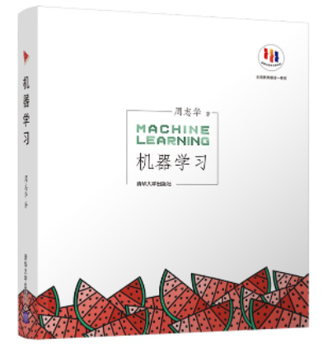

教辅材料
教材
参考书
周志华：机器学习
李航：机器学习方法

Slide 7
前置课程
微积分
线性代数
概率与统计
编程技术

Slide 8
授课方式
课堂讲授
讨论与练习
实验

Slide 9
考核方式
考勤
3次考勤未到，取消考试资格
作业
20%
实验
30%
考试
（半开卷）
50%

Slide 10
目录
01 机器学习概述
02 机器学习的类型
03 机器学习的基本术语
04 机器学习的开发流程
05 模型的评估与选择

Slide 11
机器学习与人工智能、深度学习的关系
人工智能：机器展现的人类智能
机器学习：计算机利用已有的数据(经验)，得出了某种模型，并利用此模型预测未来的一种方法。
深度学习：实现机器学习的一种技术
人工智能
机器学习
深度学习
Notes:
人工智能作为一门学科，是由“人工智能之父“McCarthy”，于1956年问世。
机器学习：人工智能核心，是使计算机具有智能的根本途径。

Slide 12
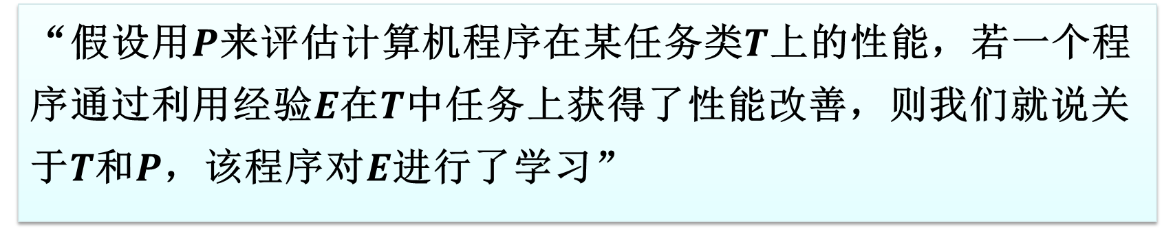
什么是机器学习？
【经典定义】：计算机程序如何随着经验积累自动提高性能，系统自我改进的过程。
或：
计算机利用经验改善系统自身性能的行动。
——米切尔
“假设用$P$来评估计算机程序在某任务类$T$上的性能，若一个程序通过利用经验$E$在$T$中任务上获得了性能改善，则我们就说关于$T$和$P$，该程序对$E$进行了学习”

Slide 13
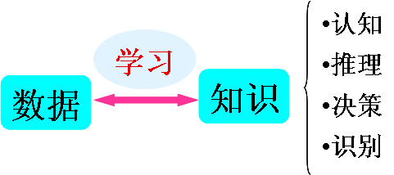
什么是机器学习？
使得计算机具备和人类一样的学习能力
决策
推理
认知
识别
…… 等智能
给定数据（样本、实例）和一定的学习规则，从数据中获取知识的能力
Notes:
统计学习=模型（model）+策略（strategy）+算法（algorithm）

Slide 14
什么是机器学习？
中科院王珏研究员给出的定义：
令W是给定世界的有限或无限所有观测对象的集合，由于我们的观测能力有限，我们只能获得这个世界的一个子集，称为样本集。机器学习就是根据这个样本集，推算这个世界W的模型，使它对这个世界（尽可能地）为真。
三个重要的理论问题：
一致：W与Q有相同的性质。eg. i.i.d
划分：设样本定义于d维空间，要寻找在这个空间上的决策分界面
泛化（推广能力）：对未知样本的判断能力

Slide 15
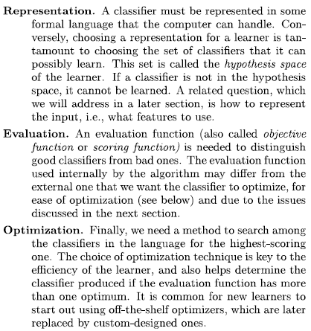
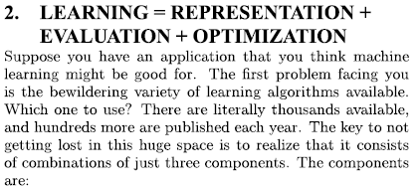
Pedro对学习理解
Notes:
表征（Representation）：分类器必须用计算机可以处理的形式化语言来表示。相反地，为训练模型选择一个表征就等同于选择可训练分类器的集合。这个集合称为训练模型的「假设空间」。如果分类器不在「假设空间」中，那么它就不能由训练所得到。一个相关的问题是如何表征输入，即使用哪些特征。
评估（Evaluation）：需要一个评估函数来区分分类器的好坏。算法内部使用的评估函数可能与分类器优化的外部评估函数不同，这是为了便于优化，并且是由我们下一节所要讨论的问题导致的。
优化（Optimization）：最后，我们要用一种方法搜索得分最高的分类器。优化方法的选择对于提升模型的效率非常关键。此外，如果评估函数具有一个以上的最优值，则优化方法有助于确定最后产生的分类器。新的训练模型一开始常常使用现有的优化器，后来常会转而使用自定义的优化器。

Slide 16
Machine Learning
引用自CMU Dr. Eric Xing的Lecture Notes

Slide 17

机器学习的范围
Notes:
模式识别
模式识别=机器学习。两者的主要区别在于前者是从工业界发展起来的概念，后者则主要源自计算机学科。在著名的《Pattern Recognition And Machine Learning》这本书中，Christopher M. Bishop在开头是这样说的“模式识别源自工业界，而机器学习来自于计算机学科。不过，它们中的活动可以被视为同一个领域的两个方面，同时在过去的10年间，它们都有了长足的发展”。
数据挖掘
数据挖掘=机器学习+数据库。这几年数据挖掘的概念实在是太耳熟能详。几乎等同于炒作。但凡说数据挖掘都会吹嘘数据挖掘如何如何，例如从数据中挖出金子，以及将废弃的数据转化为价值等等。但是，我尽管可能会挖出金子，但我也可能挖的是“石头”啊。这个说法的意思是，数据挖掘仅仅是一种思考方式，告诉我们应该尝试从数据中挖掘出知识，但不是每个数据都能挖掘出金子的，所以不要神话它。一个系统绝对不会因为上了一个数据挖掘模块就变得无所不能(这是IBM最喜欢吹嘘的)，恰恰相反，一个拥有数据挖掘思维的人员才是关键，而且他还必须对数据有深刻的认识，这样才可能从数据中导出模式指引业务的改善。大部分数据挖掘中的算法是机器学习的算法在数据库中的优化。
统计学习
统计学习近似等于机器学习。统计学习是个与机器学习高度重叠的学科。因为机器学习中的大多数方法来自统计学，甚至可以认为，统计学的发展促进机器学习的繁荣昌盛。例如著名的支持向量机算法，就是源自统计学科。但是在某种程度上两者是有分别的，这个分别在于：统计学习者重点关注的是统计模型的发展与优化，偏数学，而机器学习者更关注的是能够解决问题，偏实践，因此机器学习研究者会重点研究学习算法在计算机上执行的效率与准确性的提升。
计算机视觉
计算机视觉=图像处理+机器学习。图像处理技术用于将图像处理为适合进入机器学习模型中的输入，机器学习则负责从图像中识别出相关的模式。计算机视觉相关的应用非常的多，例如百度识图、手写字符识别、车牌识别等等应用。这个领域是应用前景非常火热的，同时也是研究的热门方向。随着机器学习的新领域深度学习的发展，大大促进了计算机图像识别的效果，因此未来计算机视觉界的发展前景不可估量。
语音识别
语音识别=语音处理+机器学习。语音识别就是音频处理技术与机器学习的结合。语音识别技术一般不会单独使用，一般会结合自然语言处理的相关技术。目前的相关应用有苹果的语音助手siri等。

Slide 18
机器学习的重要性
……
工业过程控制
信息安全
机器人
遥感信
息处理
……
生物
信息学
计算
金融学
分子
生物学
行星
地质学
机 器 学 习
摘自南京大学周志华教授

Slide 19
多学科交叉
机器学习也是一个多学科交叉的产物，它吸取了人工智能、概率统计、神经生物学、认知科学、信息论、控制论、计算复杂性理论、哲学等学科的成果。
实践证明，机器学习在很多应用领域发挥了重要的实用价值，特别是在数据挖掘、语音识别、图像处理、机器人、车辆自动驾驶、生物信息学、信息安全、遥感信息处理、计算金融学、工业过程控制。

Slide 20
应用：网络安全
入侵检测：
是否是入侵？是何种入侵？
如何检测？
历史数据：以往的正常访问模式及其表现、以往的入侵模式及其表现……
对当前访问模式分类
典型的预测型机器学习问题
常用技术：
神经网络 决策树
支持向量机 k近邻
序列分析 聚类
…… ……

Slide 21
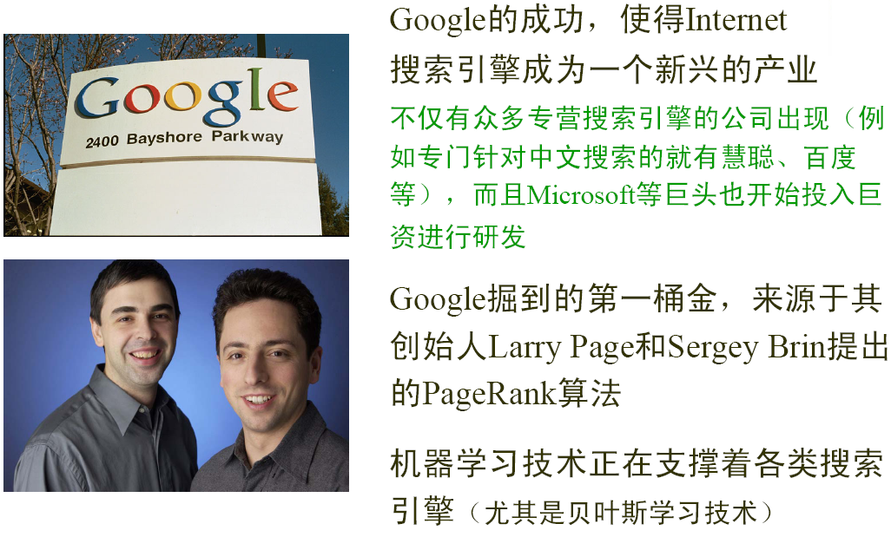
应用：搜索引擎
摘自南京大学周志华教授
Notes:
21

Slide 22
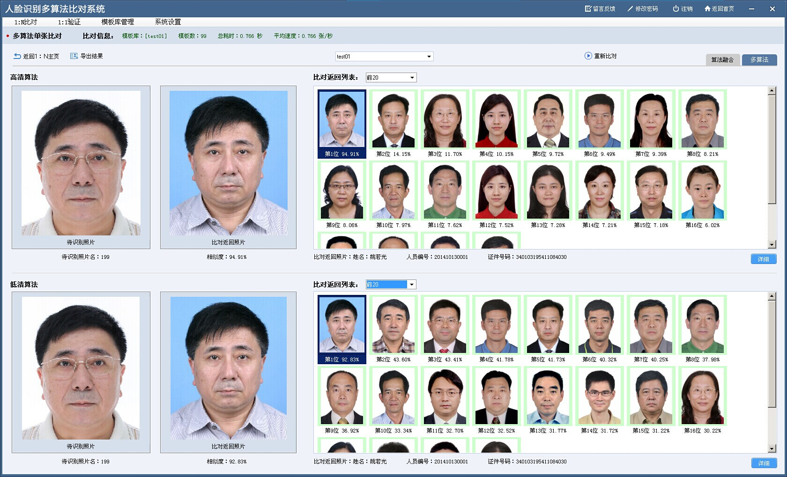
应用：人脸识别

Slide 23


应用：指纹识别

Slide 24


应用：语音识别
Notes:
24

Slide 25

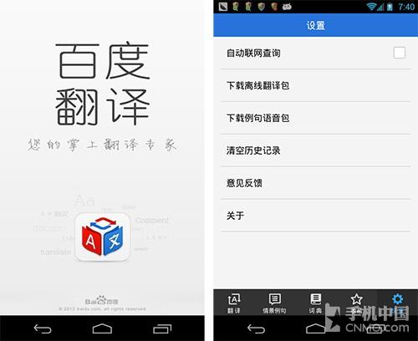
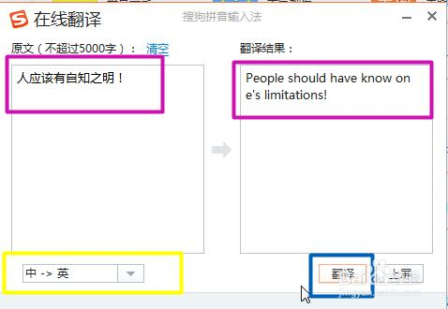
应用：机器翻译
Notes:
25

Slide 26
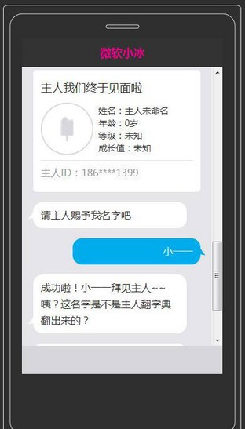

应用：对话系统
Notes:
26

Slide 27
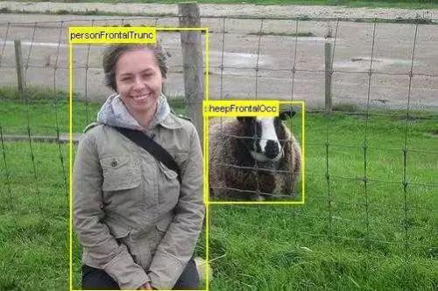
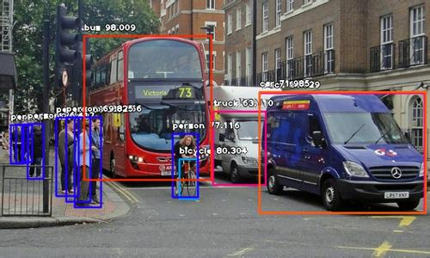
应用：目标检测

Slide 28
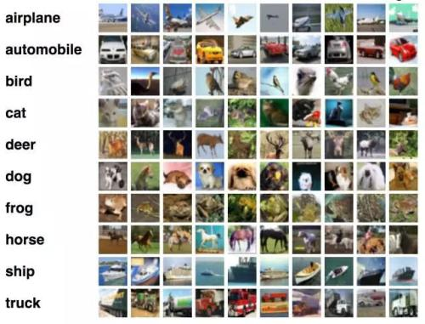
应用：图像分类

Slide 29
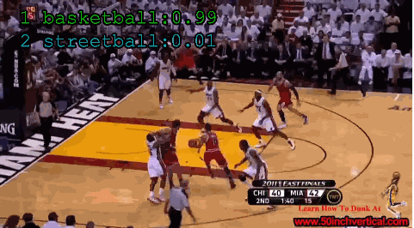
应用：视频分类

Slide 30
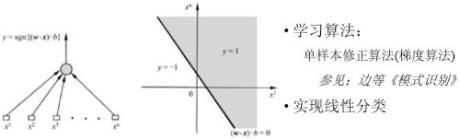
ML的发展历史(1)
1950s：神经科学的理论基础
James关于神经元是相互连接的发现
McCullon & Pitts的神经元模型
Hebb 学习律（相互连接强弱度的变换规则）
1960s：感知器（Perceptron）时代
1957年Rosenblatt首次提出
Notes:
30
McCulloch 与Pitts 关于神经元工作方式是“兴奋”和“抑制”
在McCulloch 与Pitts 模型的基础上, 1957 年, Rosenblatt 首先提出了感知机算法。在McCullon-Pitts模型的基础上，让神经元自己调整权值W。
Hebb 学习律（相互连接强弱度的变换规则），是一种无监督学习规则。

Slide 31
ML的发展历史(2)
1969年：《Perceptron》出版，提出著名的XOR问题
1970s：符号主义，逻辑推理
1980s：MLP+BP算法成功解决XOR问题，从此进入神经网络时代（连接主义）
1960s-1970s: 统计学习理论创立
VC维的基本概念
结构风险最小化原则
概率空间的大数定律
Notes:
31
M.Minsky等人1969年，《Perceptron》出版，提出著名的XOR问题（相同0，不同1），指出感知器不能解决XOR这种高阶谓词问题。
VC维（外文名Vapnik-Chervonenkis Dimension）
结构风险最小化(Structural Risk Minimization），也叫SRM准则，在保证分类精度（经验风险）的同时，降低学习机器的 VC 维，可以使学习机器在整个样本集上的期望风险得到控制。
大数定律：当大量重复某一实验时，最后的频率无限接近事件概率。

Slide 32
ML的发展历史(3)
1990s：统计学习理论的发展及完善
典型代表：SVM （Vapnik，Bell实验室）
结构风险最小化
最小描述长度原则
小样本问题
核函数、核空间变化
PAC理论下的弱可学习理论的建立
支持向量机
…
Notes:
32

Slide 33
ML的发展历史(4)
2000s：各种机器学习理论及算法得以充分发展
符号机器学习
计算机器学习（统计学习理论，典型例子：SVM）
集群机器学习（典型代表：Boosting）
强化机器学习
流形机器学习
监督学习，非监督学习
半监督学习、
….
Notes:
33

Slide 34
发展历程
推理期：
A. Newell和H. Simon的“逻辑理论家”(Logic Theorist)程序以及此后的“通用问题求解”(General Problem Solving)程序等在当时取得了令人振奋的结果。
知识期：
大量专家系统问世，在很多应用领域取得大量成果；
但是由人来总结知识再教给计算机相当困难。

Slide 35
发展历程
学习期：
符号主义学习
决策树：以信息论为基础，最小化信息熵，模拟了人类对概念进行判定的树形流程
基于逻辑的学习：使用一阶逻辑进行知识表示，通过修改扩充逻辑表达式对数据进行归纳
连接主义学习
神经网络
统计学习
支持向量机及核方法

Slide 36
发展历程
推理期
知识期
学习期
符号主义学习：决策树和基于逻辑的学习
连接主义学习：基于神经网络
统计学习：支持向量机和核方法
连接主义学习：深度学习

Slide 37
未来发展趋势
机器实际上是一个应用驱动的学科，其根本的驱动力是：
“更多、更好地解决实际问题”
由于近20年的飞速发展，机器学习已经具备了一定的解决实际问题的能力，似乎逐渐开始成为一种基础性、透明化的“支持技术、服务技术”
基础性：在众多的学科领域都得以应用（“无所不在”）
透明化：用户看不见机器学习，看见的是防火墙、生物信息、搜索引擎；（“无所不在”）
“机器更好用了”(正如CALO的一些描述：“you won’t leave home without it”；”embodied as a software environment that transcends workstations, PDA’s, cell phones, …”)
Notes:
37

Slide 38

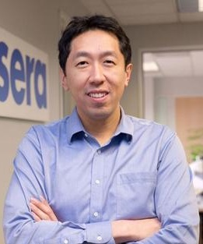
机器学习界的执牛耳者
杨立昆（Yann LeCun）
杰弗里·欣顿（Geoffrey Hinton）
本吉奥（ Bengio ）
共同获得了2018年计算机科学的最高奖项——ACM图灵奖。
Andrew Ng
中文名吴恩达，斯坦福大学副教授，前“百度大脑”的负责人与百度首席科学家。
Notes:
Geoffrey Hinton
1.多隐层的神经网络具有优异的特征学习能力，学习得到的特征对数据有更本质的刻画，从而有利于可视化或分类；
2.深度神经网络在训练上的难度，可以通过“逐层初始化” 来有效克服。
而他们的研究方向，则全部都是机器学习的子类--深度学习。

Slide 39
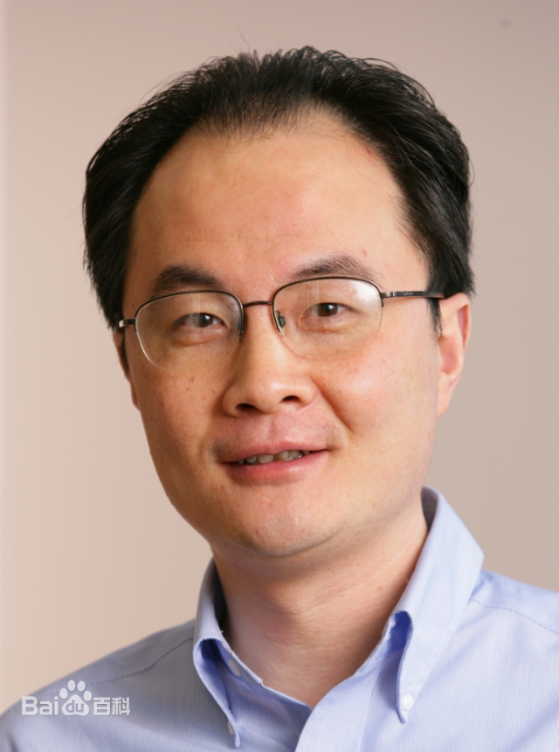
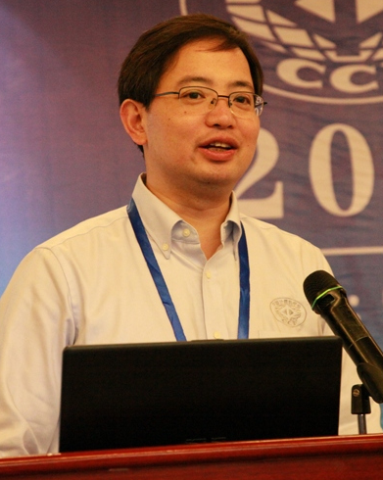
机器学习界的国内泰斗
李航, 现任字节跳动科技有限公司人工智能实验室总监，北京大学、南京大学客座教授，IEEE 会士，ACM 杰出科学家，CCF 高级会员。
代表作：《统计学习方法》
周志华，南京大学计算机科学与技术系主任 、人工智能学院院长。
代表作：《机器学习》（西瓜书）
Notes:
华为诺亚方舟实验室首席科学家

Slide 40


机器学习界的青年才俊
陈天奇,陈天奇是机器学习领域著名的青年华人学者之一，本科毕业于上海交通大学ACM班，博士毕业于华盛顿大学计算机系。
主要贡献：设计了XGBoost算法。
何恺明，本科就读于清华大学，博士毕业于香港中文大学多媒体实验室。2016年，加入Facebook AI Research（FAIR）担任研究科学家。
主要贡献：设计了ResNets
Notes:
陈天奇：2020年秋季加入CMU任助理教授，XGBoost优化的分布式梯度增强库，
何恺明作为第一作者获得了CVPR 2009，CVPR 2016和ICCV 2017（Marr Prize）的最佳论文奖，并获得了ICCV 2017最佳学生论文奖。

Slide 41
国内外知名人工智能企业榜单
编码 | 企业名称 | 人工智能技术 | 应用领域 | 所属国家 | 成立时间 | 资本市场状态 | 市值/估值/融资额
1 | Microsoft（微软） | 计算机视觉技术、自然语言处理技术 等 | 办公 | 美国 | 1975年 | 上市 | 市值1.21万亿美元
2 | Google（谷歌） | 计算机视觉技术、自然语言处理技术 等 | 综合 | 美国 | 1998年 | 上市 | 市值9324亿美元
3 | Facebook（脸书） | 人脸识别、深度学习等 | 社交 | 美国 | 2004年 | 上市 | 市值5934亿美元
4 | 百度 | 计算机视觉技术、自然语言处理技 术、知识图谱等 | 综合 | 中国 | 2001年 | 上市 | 市值438亿美元
5 | 大疆创新 | 图像识别技术、智能引擎技术等 | 无人机 | 中国 | 2006年 | 战略融资 | 估值210亿美元
6 | 商汤科技 | 计算机视觉技术、深度学习 | 安防 | 中国 | 2014年 | D轮融资 | 估值70亿美元
7 | 旷视科技 | 计算机视觉技术等 | 安防 | 中国 | 2011年 | D轮融资 | 估值40亿美元
8 | 科大讯飞 | 智能语音技术 | 综合 | 中国 | 1999年 | 上市 | 市值108亿美元
9 | Automation Anywhere | 自然语言处理技术、非结构化数据认知 | 企业管理 | 美国 | 2003年 | B轮融资 | 估值68亿美元
10 | IBM Watson（IBM沃森） | 深度学习、智适应学习技术 | 计算机 | 美国 | 1911年 | 上市 | 市值1198亿美元
11 | 松鼠AI 1对1 | 智适应学习技术、机器学习 | 教育 | 中国 | 2015年 | A轮融资 | 估值11亿美元
12 | 字节跳动 | 跨媒体分析推理技术、深度学习、自 然语言处理、图像识别 | 资讯 | 中国 | 2012年 | Pre-IPO轮融资 | 估值750亿美元
13 | Netflix（网飞） | 视频图像优化、剧集封面图片个性 化、视频个性化推荐 | 媒体及内容 | 美国 | 1997年 | 上市 | 市值1418亿美元
14 | Graphcore | 智能芯片技术、机器学习 | 芯片 | 英国 | 2016年 | D轮融资 | 估值17亿美元
15 | NVIDIA（英伟达） | 智能芯片技术 | 芯片 | 美国 | 1993年 | 上市 | 市值1450亿美元
16 | Brainco | 脑机接口 | 教育、医疗、智能硬件 | 美国 | 2015年 | 天使轮融资 | 融资额600万美元
17 | Waymo | 自动驾驶 | 交通 | 美国 | 2016年 | C轮融资 | 估值1050亿美元
18 | ABB Robotics | 机器人及自动化技术 | 机器人 | 瑞士 | 1988年 | 上市 | 市值514亿美元
19 | Fanuc（发那科） | 机器人技术 | 制造 | 日本 | 1956年 | 上市 | 市值362亿美元
20 | Preferred Networks | 深度学习、机器学习技术 | 物联网 | 日本 | 2016年 | C轮融资 | 估值20亿美元

Slide 42
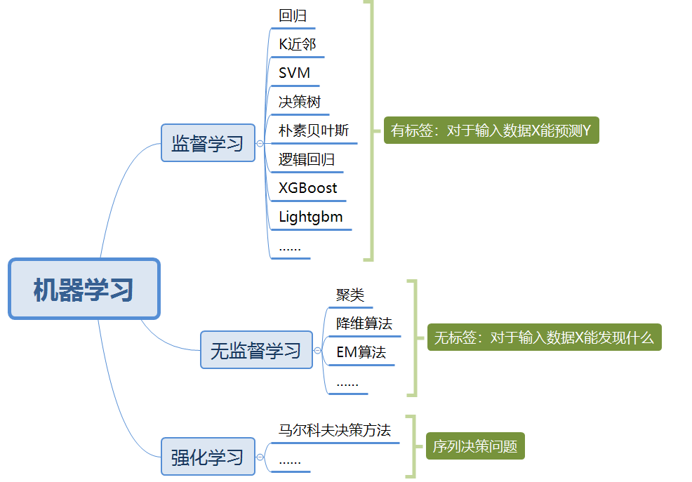
机器学习的类型

Slide 43
机器学习的类型-监督学习
分类（Classification）
身高1.65m，体重100kg的男人肥胖吗？
根据肿瘤的体积、患者的年龄来判断良性或恶性？
回归（Regression、Prediction）
如何预测上海浦东的房价？
未来的股票市场走向？

Slide 44
机器学习的类型-无监督学习
聚类（Clustering）
如何将教室里的学生按爱好、身高划分为5类？
降维（ Dimensionality Reduction ）
如何将将原高维空间中的数据点映射到低维度的空间中？

Slide 45
机器学习的类型-强化学习
强化学习（Reinforcement Learning）
用于描述和解决智能体（agent）在与环境的交互过程中通过学习策略以达成回报最大化或实现特定目标的问题 。
Notes:
强化学习是机器学习中的一个领域，强调如何基于环境而行动，以取得最大化的预期利益。强化学习是除了监督学习和非监督学习之外的第三种基本的机器学习方法。与监督学习不同的是，强化学习不需要带标签的输入输出对，同时也无需对非最优解的精确地纠正。
强化学习是机器学习大家族中的一大类, 使用强化学习能够让机器学着如何在环境中拿到高分, 表现出优秀的成绩. 而这些成绩背后却是他所付出的辛苦劳动, 不断的试错, 不断地尝试, 累积经验, 学习经验.

Slide 46
机器学习的基本术语
01 机器学习概述
02 机器学习的类型
03 机器学习的基本术语
04 机器学习的开发流程
05 模型的评估与选择

Slide 47
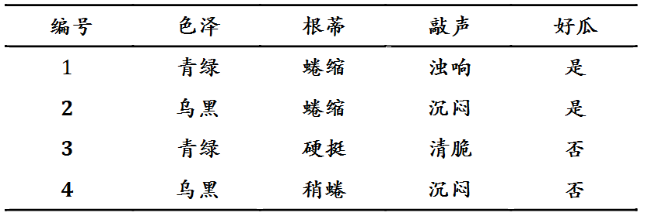
基本术语
特征/属性
标记
示例/样本
训练集
测试集

Slide 48
基本术语
数据集（data set）：数据的集合，分为训练集、测试集。
示例/样本：数据集中，每条记录都是关于一个事件或者一个对象（这里是一个西瓜）的描述，因此这里的每条记录都被称为“示例或样本”。
特征/属性：反应对象或者事件在某方面的表现或性质。
标记：关于示例的结果的信息。比如:(色泽=青绿;根蒂=蜷缩;敲声=沉闷)，好瓜在这里，"好瓜"就是这个示例的标记。
标记空间、输出空间：所有标记的集合。
样例：一个示例拥有了标记，就称它为“样例”。

Slide 49
基本术语
学习/训练：从数据里学得模型的过程（通过执行某个学习算法来完成)。
训练数据：训练过程中使用的数据集合。
训练样本/训练示例：训练过程当中的每个样本。
训练集: 训练样本组成的集合。
测试：用模型进行预测的过程。
测试数据：测试过程中使用的数据集合。
测试样本/预测示例：被预测的样本。
测试集：测试样本组成的集合。

Slide 50
基本术语——任务
预测目标：
分类：离散值
二分类:
判断邮件是垃圾邮件还是不是垃圾邮件;
判断一个病患是良性肿瘤还是恶性肿瘤;
多分类:
图像识别;
判断发放给客户信用卡的风险评级( A/B/C/D/E) ;
回归：连续值，即结果是一个连续数字的值，而非一个类别。
如：瓜的成熟度、房屋价格
聚类：无标记信息

Slide 51
基本术语——泛化能力
机器学习的目标是使得学到的模型能很好的适用于“新样本”,而不仅仅是训练集合，我们称模型适用于新样本的能力为泛化(generalization)能力。
通常假设样本空间中的样本服从一个未知分布, 样本从这个分布中独立获得，即“独立同分布”(i.i.d)。一般而言训练样本越多越有可能通过学习获得强泛化能力的模型。

Slide 52
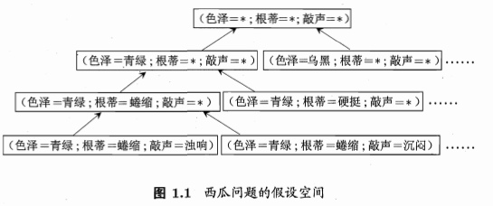

假设空间
假设空间：所有属性的可能性( 可能取值)组合形成的空间。
编号 | 色泽 | 根蒂 | 敲声 | 好瓜
1 | 青绿 | 蜷缩 | 浊响 | 是
2 | 乌黑 | 蜷缩 | 浊响 | 是
3 | 青绿 | 硬挺 | 清脆 | 否
4 | 乌黑 | 稍蜷 | 沉闷 | 否
(色泽=?)$⋀\text{(}\text{根蒂}\text{=?)}⋀$(敲声=?)$↔$好瓜
在模型空间中搜索不违背训练集的假设
假设空间大小：4*4*4+1=65

Slide 53
版本空间
现实问题中常面临很大的假设空间，但学习过程是基于有限样本训练集进行的，因此有可能有多个假设与训练集一致，即存在着一个与训练集一致的“假设集合”,称之为“版本空间(version space)
（色泽=*；根蒂=蜷缩；敲声=*）
（色泽=*；根蒂=*；敲声=浊响）
（色泽=*；根蒂=*；敲声=浊响）
图1.2 西瓜问题的版本空间

Slide 54
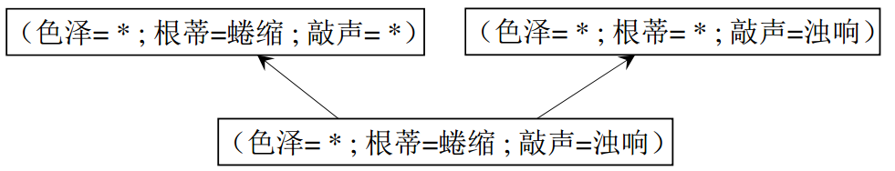
归纳偏好
（色泽=青绿；根蒂=蜷缩；敲声=沉闷）
好瓜
坏瓜
坏瓜
选取哪个假设作为学习模型？

Slide 55
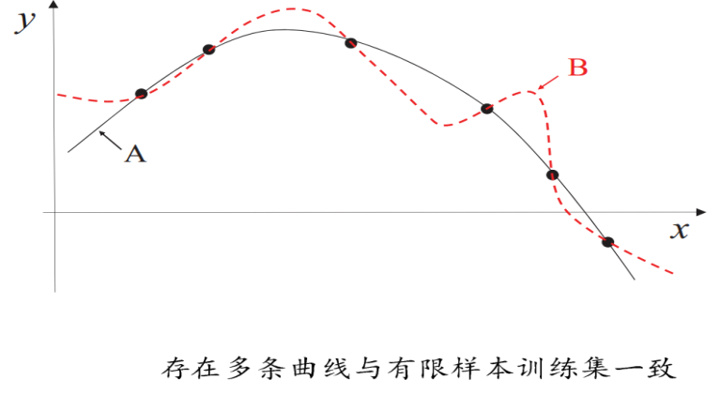
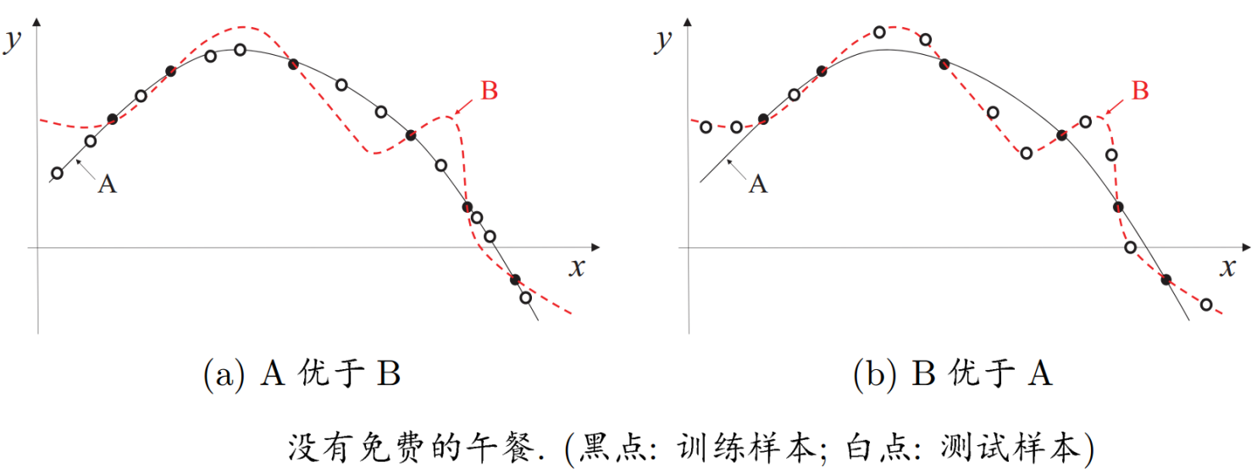
归纳偏好
学习过程中对某种类型假设的偏好称作归纳偏好
A or B?

Slide 56
归纳偏好
归纳偏好：机器学习算法在学习过程中对某种类型假设的偏好
每种算法必有其归纳偏好，否则它将被假设空间中看似在训练集上“等效"的假设所迷惑，无法产生确定的学习结果。
归纳偏好可看作学习算法自身在一个可能很庞大的假设空间中对假设进行选择的启发式或“价值观”。
Notes:
如果我们做了假设，判断西瓜好坏的模型是等效的，每次在预测的时候随机抽选训练集上的假设空间，就可能会出现，给一个样本，一会是好瓜，一会是坏瓜的情况。

Slide 57
归纳偏好
“奥卡姆剃刀”是一种常用的、自然科学研究中最基本的原则，即“若有多个假设与观察一致，选最简单的那个”.
具体的现实问题中，学习算法本身所做的假设是否成立，也即算法的归纳偏好是否与问题本身匹配，大多数时候直接决定了算法能否取得好的性能.

Slide 58
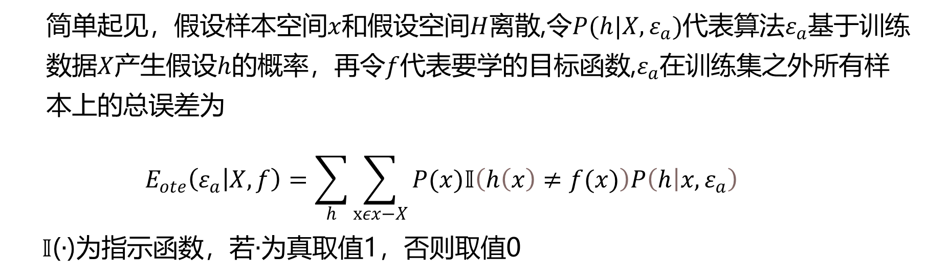
NoFreeLunch
一个算法$ε_{a}$如果在某些问题上比另一个算法$ε_{b}$好，必然存在另一些问题，$ε_{b}$比$ε_{a}$好,也即没有免费的午餐定理。
简单起见，假设样本空间$x$和假设空间$H$离散,令$P(h|X,ε_{a})$代表算法$ε_{a}$基于训练数据$X$产生假设$h$的概率，再令$f$代表要学的目标函数,$ε_{a}$在训练集之外所有样本上的总误差为
$$E_{ote}\left(ε_{a} | X,f\right)=\sum_{h}{\sum_{xεx−X}{P(x)𝕀\left(h\left(x\right)≠f(x)\right)P\left(\left.h\right|x,ε_{a}\right)}}$$
$𝕀$($∙$)为指示函数，若$∙$为真取值1，否则取值0

Slide 59
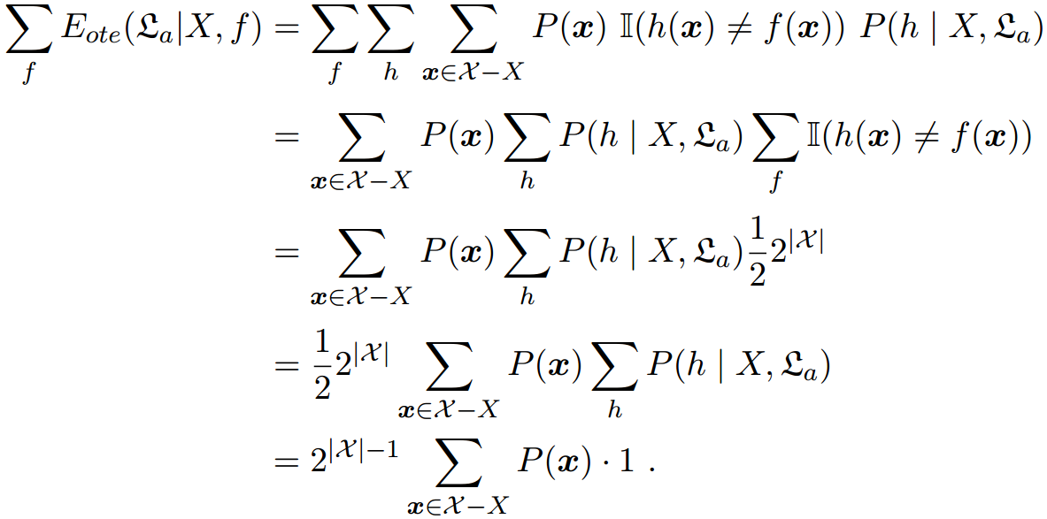
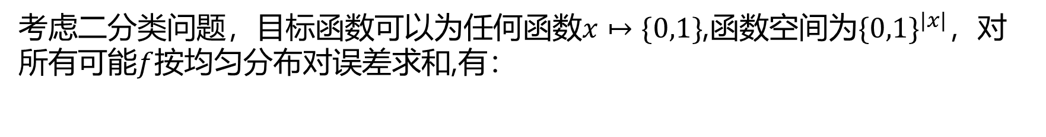
NoFreeLunch
考虑二分类问题，目标函数可以为任何函数$x↦\{0,1\}$,函数空间为${\{0,1\}}^{|x|}$，对所有可能$f$按均匀分布对误差求和,有：
总误差与学习算法无关！
实际问题中，并非所有问题出现的可能性都相同
脱离具体问题，空谈“什么学习算法更好”毫无意义

Slide 60
统计学习-三要素
统计学习=模型（model）+策略（strategy）+算法（algorithm）
模型（model）：最终得到的用于预测的规律或经验。例如：y=x+1。
策略（strategy）：选择模型时使用的准则，即通过什么准则从候选模型集合中选出最终的模型。
算法（algorithm）：求解最优模型的算法，主要关注如何更快更好的选出最优模型。算法针对策略。

Slide 61
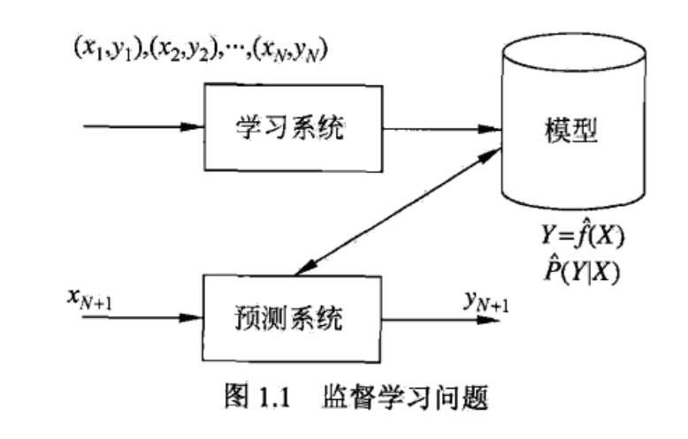
统计学习-模型（model）
什么是模型？
所要学习的条件概率分布P(Y|X)或者决策函数f(X)。

Slide 62
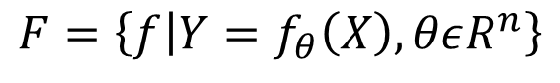
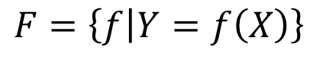
统计学习-模型（model）
例子
y=-1000x+20000
y
x
f(x)=y=ax+b
y=-0.5x+72
y=-x+100
假设空间
$$F=\left\{f | Y=f\left(X\right)\right\}$$
$$F=\left\{f | Y=f_{θ}\left(X\right),θεR^{n}\right\}$$
θ={a,b}∈ R^{n}(参数空间),n=?
Notes:
假设空间
版本空间

Slide 63
统计学习-策略（strategy）
策略：按照何种准则从模型的假设空间中选出一个最优的模型。
度量方法:
(1) 损失函数（Loss Function）：
度量模型一次预测的好坏。
(2) 风险函数（Risk Function）：
度量平均意义下模型预测的好坏。

Slide 64
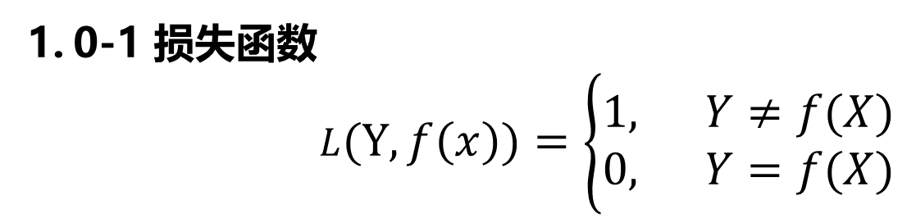
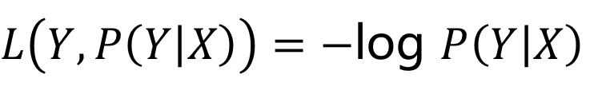
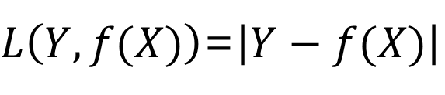
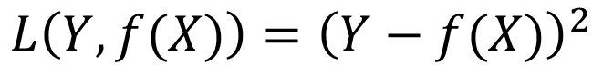
统计学习-策略（strategy）
常用损失函数
0-1 损失函数
$L(Y,f\left(x\right))=\left\{\begin{aligned}1, Y≠f(X) \\ 0, Y=f(X)\end{aligned}\right.$
2. 平方损失函数
$$L\left(Y,f(X)\right)={\left(Y−f(X)\right)}^{2}$$
3. 绝对损失函数
$L\left(Y,f(X)\right)$=$\left|Y−f(X)\right|$
4. 对数损失函数或对数似然损失函数
$L\left(Y,P\left(Y | X\right)\right)=−$log $P\left(Y | X\right)$
Notes:
绝对值，没办法求导，不常用。

Slide 65
统计学习-算法（algorithm）
算法：针对具体模型和策略的计算方法。
Q：不同的模型下，不同的策略具有不同的算法。

Slide 66
机器学习的开发流程
01 机器学习概述
02 机器学习的类型
03 机器学习的基本术语
04 机器学习的开发流程
05 模型的评估与选择

Slide 67
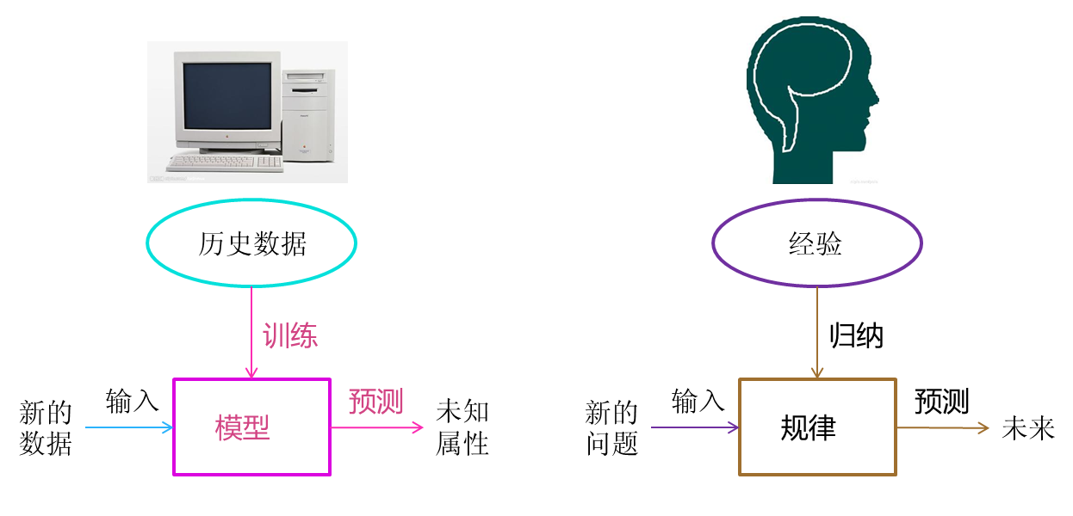
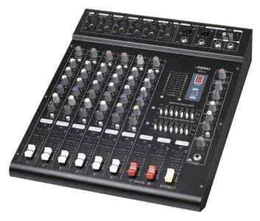
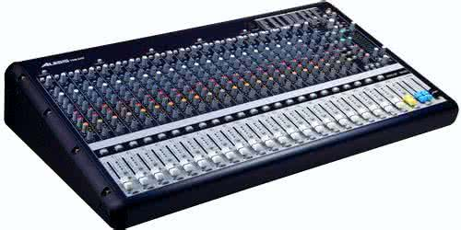
机器学习的一般步骤
Notes:
人类在成长、生活过程中积累了很多的历史与经验。人类定期地对这些经验进行“归纳”，获得了生活的“规律”。当人类遇到未知的问题或者需要对未来进行“推测”的时候，人类使用这些“规律”，对未知问题与未来进行“推测”，从而指导自己的生活和工作。
机器学习中的“训练”与“预测”过程可以对应到人类的“归纳”和“推测”过程。通过这样的对应，我们可以发现，机器学习的思想并不复杂，仅仅是对人类在生活中学习成长的一个模拟。由于机器学习不是基于编程形成的结果，因此它的处理过程不是因果的逻辑，而是通过归纳思想得出的相关性结论。
这也可以联想到人类为什么要学习历史，历史实际上是人类过往经验的总结。有句话说得很好，“历史往往不一样，但历史总是惊人的相似”。通过学习历史，我们从历史中归纳出人生与国家的规律，从而指导我们的下一步工作，这是具有莫大价值的。当代一些人忽视了历史的本来价值，而是把其作为一种宣扬功绩的手段，这其实是对历史真实价值的一种误用。

Slide 68
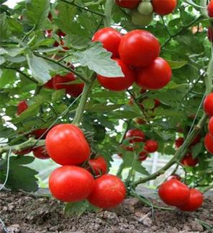
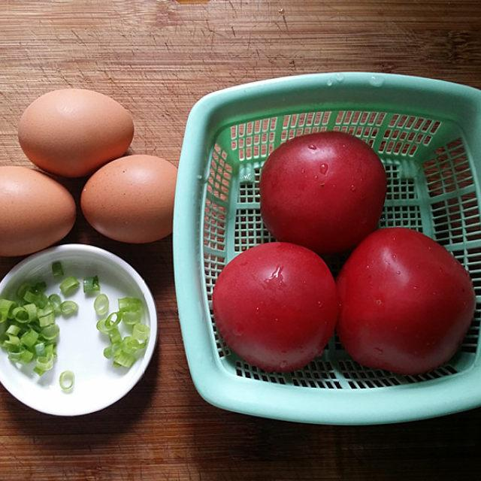
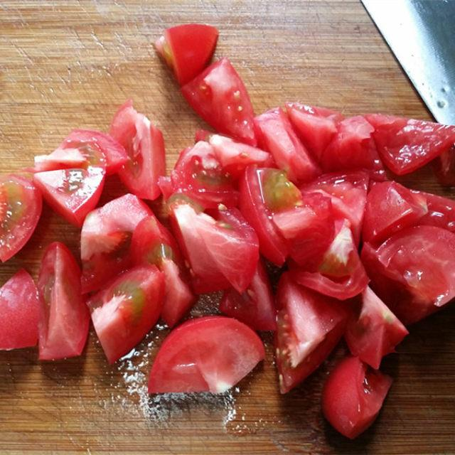
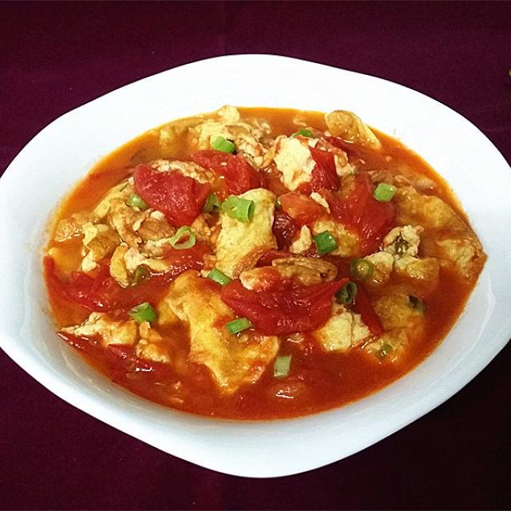
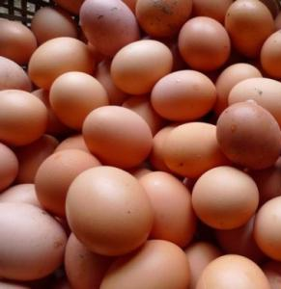

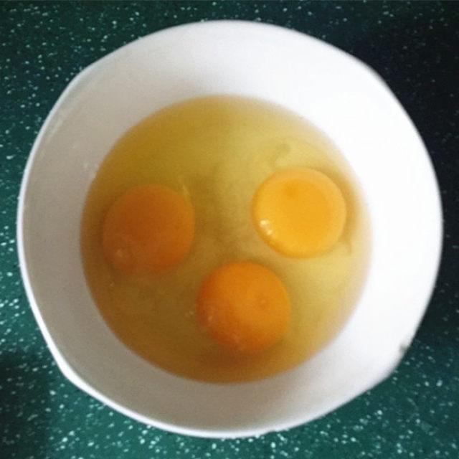
机器学习的一般步骤
数据搜集
数据清洗
特征工程
数据建模

Slide 69
机器学习的一般步骤
实现统计机器学习方法的步骤如下：
得到一个有限的训练数据集合；
确定包含所有可能的模型的假设空间，即学习模型的集合；
确定模型选择的准则，即学习的策略；
实现求解最优模型的算法，即学习的算法；
通过学习方法选择最优模型；
利用学习的最优模型对新数据进行预测或分析。

Slide 70
目录
01 机器学习概述
02 机器学习的类型
03 机器学习的基本术语
04 机器学习的开发流程
05 模型的评估与选择

Slide 71
经验误差与过拟合
错误率&精度&误差：
错误率: 分类错误的样本数占样本总数的比例。
例如: m个样本中有a个样本分类错误，则错误率为:E=a/m
精度：分类正确的样本数占样本总数的比例。
即:精度=1-错误率=1-E
误差：样本真实输出与预测输出之间的差异
训练(经验)误差：训练集上
测试误差：测试集
泛化误差：除训练集外所有样本
由于事先并不知道新样本的特征，我们只能努力使经验误差最小化；
很多时候虽然能在训练集上做到分类错误率为零，但多数情况下这样的学习器并不好

Slide 72
过拟合与欠拟合
过拟合:
学习器把训练样本学习的“太好”，将训练样本本身的特点当做所有样本的一般性质，导致泛化性能下降
优化目标加正则项
early stop
欠拟合：
对训练样本的一般性质尚未学好
决策树：拓展分支
神经网络：增加训练轮数

Slide 73
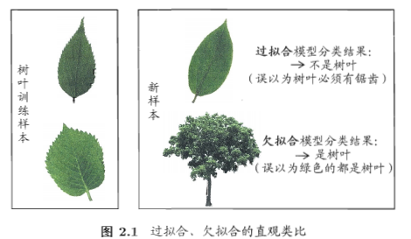
过拟合与欠拟合
过拟合：模型过于复杂，将锯齿这个普通特征，看的过于重要，认为必须有锯齿才是树叶，结果将树叶误判为不是树叶。学习器把训练样本本身特点当做所有潜在样本都会具有的一般性质.
欠拟合： 由于模型过于简单，只学习到绿色这个特征， 只要是绿色就都判断为树叶，结果将树当做了树叶。训练样本的一般性质尚未被学习器学好.

Slide 74
评估方法
现实任务中往往会对学习器的泛化性能、时间开销、存储开销、可解释性等方面的因素进行评估并做出选择。
我们假设测试集是从样本真实分布中独立采样获得，将测试集上的“测试误差”作为泛化误差的近似，所以测试集要和训练集中的样本尽量互斥。

Slide 75
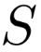
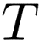
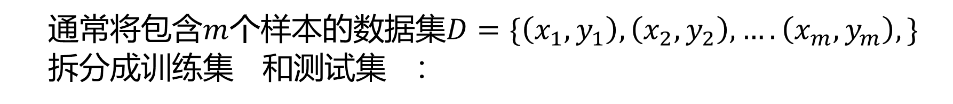
评估方法——留出法
通常将包含$m$个样本的数据集$D=\{\left(x_{1},y_{1}\right),\left(x_{2},y_{2}\right),…. \left(x_{m},y_{m}\right),\}$
拆分成训练集 和测试集 ：
留出法：
直接将数据集划分为两个互斥集合
训练/测试集划分要尽可能保持数据分布的一致性
一般若干次随机划分、重复实验取平均值
训练/测试样本比例通常为2:1~4:1

Slide 76
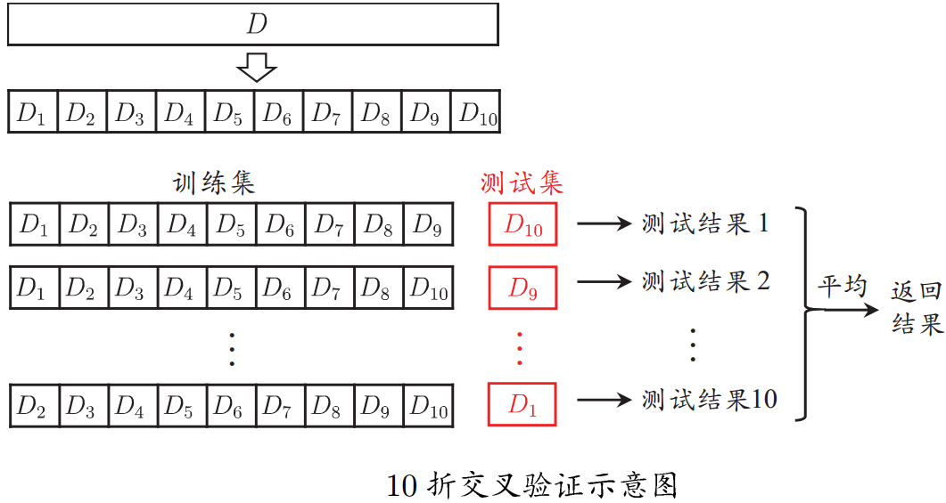
评估方法——交叉验证法
交叉验证法：
将数据集分层采样划分为k个大小相似的互斥子集，每次用k-1个子集的并集作为训练集，余下的子集作为测试集，最终返回k个测试结果的均值，k最常用的取值是10。

Slide 77
与留出法类似，将数据集D划分为k个子集同样存在多种划分方式，为了减小因样本划分不同而引入的差别，k折交叉验证通常随机使用不同的划分重复p次，最终的评估结果是这p次k折交叉验证结果的均值，例如常见的“10次10折交叉验证”
评估方法——交叉验证法
假设数据集D包含m个样本，若令k=m ，则得到留一法：
不受随机样本划分方式的影响
结果往往比较准确
当数据集比较大时，计算开销难以忍受

Slide 78
评估方法——自助法
自助法：
“自助法”以自助采样法为基础，给定包含m个样本的数据集D ，对它进行采样，然后再将该样本放回初始数据集D中,使得该样本下次采样时仍有可能被采到；这个过程重复执行m次后，我们就得到了包含m个样本的数据集D'
从初始数据集中产生多个不同的训练集，对集成学习有很大的好处
自助法在数据集较小、难以有效划分训练/测试集时很有用
由于改变了数据集分布可能引入估计偏差，在数据量足够时，留出法和交叉验证法更常用

Slide 79


性能度量
性能度量（performance measure）是衡量模型泛化能力的评价标准，反映了任务需求；使用不同的性能度量往往会导致不同的评判结果。
在预测任务中，给定样例集$D=\{\left(x_{1},y_{1}\right),\left(x_{2},y_{2}\right),…. \left(x_{m},y_{m}\right),\}$
评估学习器的性能$f$也即把预测结果$f(x)$和真实标记比较.
回归任务最常用的性能度量是“均方误差”：
$$E\left(f;D\right)=\frac{1}{m}\sum_{i=1}^{m}{{(f(x_{i})−y_{i})}^{2}}$$

Slide 80
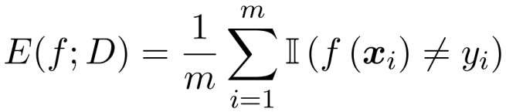
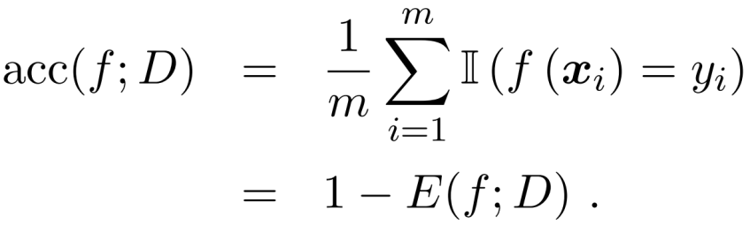
性能度量
对于分类任务，错误率和精度是最常用的两种性能度量：
错误率：分错样本占样本总数的比例
精度：分对样本占样本总数的比例
分类错误率
精度

Slide 81



性能度量
信息检索、Web搜索等场景中经常需要衡量正例被预测出来的比率或者预测出来的正例中正确的比例，此时查准率和查全率比错误率和精度更适合。
统计真实标记和预测结果的组合可以得到“混淆矩阵”
$$P=\frac{TP}{TP+FP}$$
查准率（precision）:
查全率（recall）:
$$R=\frac{TP}{TP+FN}$$

Slide 82






性能度量
$$P=\frac{6}{8}=75\%$$
$$P=\frac{4}{5}=80\%$$
$$P=\frac{3}{3}=100\%$$
$$R=\frac{6}{6}=100\%$$
$$R=\frac{4}{6}=67\%$$
$$R=\frac{3}{6}=50\%$$
分数

Slide 83

性能度量
根据学习器的预测结果按正例可能性大小对样例进行排序，并逐个把样本作为正例进行预测，则可以得到查准率-查全率曲线，简称“P-R曲线”
平衡点（Break-Even Point）是曲线上“查准率=查全率”时的取值，可用来用于度量P-R曲线有交叉的分类器性能高低

Slide 84



性能度量
比P-R曲线平衡点更用常用的是F1度量：
比$F_{1}$更一般的形式 $F_{β}$,
$β=1$: 标准$F_{1}$
$β>1$：偏重查全率(逃犯信息检索)
$β<1：$偏重查准率(商品推荐系统）

Slide 85


性能度量
类似P-R曲线，根据学习器的预测结果对样例排序，并逐个作为正例进行预测，以“假正例率”为横轴，“真正例率”为纵轴可得到ROC（Receiver Operating Characteristic）曲线，全称“受试者工作特征”.
真正例率（Ture Positive Rate，TPR）
$$TPR=\frac{TP}{TP+FN}$$
假正例率（False Positive Rate，FPR）
$$FPR=\frac{FP}{TN+FP}$$

Slide 86

性能度量
ROC图的绘制：给定$m^{+}$个正例和$m^{−}$个负例，根据学习器预测结果对样例进行排序，将分类阈值设为每个样例的预测值，当前标记点坐标为$(x,y)$,当前若为真正例，则对应标记点的坐标为$(x,y+\frac{1}{m^{+}})$;当前若为假正例，则对应标记点的坐标为$(x+\frac{1}{m^{−}},y)$, 然后用线段连接相邻点.

Slide 87

性能度量
ROC曲线：8 个测试样本（4 个正例，4 个反例，也即m⁺ = m⁻ = 4）
(s1,+,0.77), (s2,−,0.62), (s3,+,0.58), (s4,+,0.47), (s5,−,0.47), (s6,−,0.33), (s7,+, 0.23), (s8,−, 0.15)
真实情况 | 预测结果
真实情况 | 正例 | 反例
正例
反例
1
0
3
1
4
3
3
4
1
4
0
0
真正例率（TPR）
0.15
0.23
0.33
0.47
0.58
0.62
0.77
1
假正例率（FPR）

Slide 88



性能度量
若某个学习器的ROC曲线被另一个学习器的曲线“包住”，则后者性能优于前者；否则如果曲线交叉，可以根据ROC曲线下面积大小进行比较，也即AUC值.
假设ROC曲线由$\left(x_{1},y_{1}\right),\left(x_{2},y_{2}\right),…. \left(x_{m},y_{m}\right)$的点按序连接而形成${(x}_{1}=0,x_{m}=1)$，则AUC可估算为：
$$AUC=\frac{1}{2}\sum_{i=1}^{m−1}{(x_{i+1}−x_{i})(y_{i}+y_{i+1})}$$
AUC衡量了样本预测的排序质量。

Slide 89


代价敏感错误率
现实任务中不同类型的错误所造成的后果很可能不同，为了权衡不同类型错误所造成的不同损失，可为错误赋予“非均等代价”。
以二分类为例，可根据领域知识设定“代价矩阵”，如下表所示，其中${cost}_{ij}$表示将第i类样本预测为第j类样本的代价。损失程度越大，${cost}_{01}$与${cost}_{10}$值的差别越大。
在非均等代价下，不再最小化错误次数，而是最小化“总体代价”，则“代价敏感”错误率相应的为：
$$E\left(f;D;cost\right)=\frac{1}{m}(\sum_{xεD^{+}}{Ⅱ\left(f\left(x_{i}\right)≠y_{i}\right)×{cost}_{01}+\sum_{xεD^{−}}{Ⅱ(f\left(x_{i}\right)≠y_{i})}}×{cost}_{10})$$

Slide 90



代价曲线
在非均等代价下，ROC曲线不能直接反映出学习器的期望总体代价，而“代价曲线”可以。
二分类代价矩阵
代价曲线的横轴是取值为[0,1]的正例概率代价
$$P\left(+\right)cost=\frac{p×{cost}_{01}}{p×{cost}_{01}+\left(1−p\right)×{cost}_{10}}$$
真实类别 | 预测类别
 | 第0类 | 第1类
第0类 | 0 | $${cost}_{01}$$
第1类 | $${cost}_{10}$$ | 0
纵轴是取值为[0,1]的归一化代价
$${cost}_{norm}=\frac{FNR×p×{cost}_{01}+FPR×\left(1−p\right)×{cost}_{10}}{p×{cost}_{01}+\left(1−p\right)×{cost}_{10}}$$

Slide 91

代价曲线
代价曲线图的绘制：ROC曲线上每个点对应了代价曲线上的一条线段，设ROC曲线上点的坐标为(FPR,TPR),则可相应计算出FNR,然后在代价平面上绘制一条从(0,FPR)到(1,FNR)的线段，线段下的面积即表示了该条件下的期望总体代价；如此将ROC曲线上的每个点转化为代价平面上的一条线段，然后取所有线段的下界，围成的面积即为所有条件下学习器的期望总体代价。

Slide 92


偏差与方差
通过实验可以估计学习算法的泛化性能，而“偏差-方差分解”可以用来帮助解释泛化性能。
对测试样本$x$,令$y_{D}$为$x$在数据集中的标记, $y$为$x$的真实标记， $f\left(x;D\right)$为训练集$D$上学得模型$f$在$x$上的预测输出。以回归任务为例：学习算法的期望预期为：
$${\overline{f}\left(x\right)=E}_{D}\left[f\left(x;D\right)\right]$$
使用样本数目相同的不同训练集产生的方差为
$$var\left(x\right)=E_{D}\left[{(f\left(x;D\right)−\overline{f}\left(x\right))}^{2})\right]$$
噪声为
$$ε^{2}=E_{D}\left[{(y_{D}−y)}^{2}\right]$$

Slide 93



偏差与方差
期望输出与真实标记的差别称为偏差，即${bias}^{2}(x)=(\overline{f}{\left(x\right)−y)}^{2}$为便与讨论，假定噪声期望为0，也即$E_{D}\left[y_{D}−y\right]=0$, 对泛化误差分解

Slide 94
偏差与方差
又由假设中噪声期望为0，可得
于是：
也即泛化误差可分解为偏差、方差与噪声之和。

Slide 95
偏差与方差
偏差度量了学习算法期望预测与真实结果的偏离程度；即刻画了学习算法本身的拟合能力；
方差度量了同样大小训练集的变动所导致的学习性能的变化；即刻画了数据扰动所造成的影响；
噪声表达了在当前任务上任何学习算法所能达到的期望泛化误差的下界；即刻画了学习问题本身的难度。
泛化性能是由学习算法的能力、数据的充分性以及学习任务本身的难度所共同决定的。给定学习任务为了取得好的泛化性能，需要使偏差小(充分拟合数据)而且方差较小(减少数据扰动产生的影响)。

Slide 96

偏差和方差
方差Variance：
描述的是预测值的变化范围，离散程度，也就是离其期望值的距离。方差越大，数据的分布越分散，如右图右列所示。
偏差Bias：
描述的是预测值（估计值）的期望与真实值之间的差距。偏差越大，越偏离真实数据，如右图第二行所示。
低方差
高方差
低偏差
高
偏差

Slide 97

偏差与方差
一般来说，偏差与方差是有冲突的，称为偏差-方差窘境。
如右图所示，假如我们能控制算法的训练程度：
在训练不足时，学习器拟合能力不强，训练数据的扰动不足以使学习器的拟合能力产生显著变化，此时偏差主导泛化错误率；
随着训练程度加深，学习器拟合能力逐渐增强，方差逐渐主导泛化错误率；
训练充足后，学习器的拟合能力非常强，训练数据的轻微扰动都会导致学习器的显著变化，若训练数据自身非全局特性被学到则会发生过拟合。

Slide 98
目录
01 机器学习概述
02 机器学习的类型
03 机器学习的基本术语
04 机器学习的开发流程
05 模型的评估与选择
补充：机器学习背景知识

Slide 99
机器学习的背景知识-希腊字母
大写 | 小写 | 英文注音 | 国际音标注音 | 中文注音
Α | α | alpha | alfa | 阿耳法
Β | β | beta | beta | 贝塔
Γ | γ | gamma | gamma | 伽马
Δ | δ | deta | delta | 德耳塔
Ε | ε | epsilon | epsilon | 艾普西隆
Ζ | ζ | zeta | zeta | 截塔
Η | η | eta | eta | 艾塔
Θ | θ | theta | θita | 西塔
Ι | ι | iota | iota | 约塔
Κ | κ | kappa | kappa | 卡帕
∧ | λ | lambda | lambda | 兰姆达
Μ | μ | mu | miu | 缪
Ν | ν | nu | niu | 纽
Ξ | ξ | xi | ksi | 可塞
Ο | ο | omicron | omikron | 奥密可戎
∏ | π | pi | pai | 派
Ρ | ρ | rho | rou | 柔
∑ | σ | sigma | sigma | 西格马
Τ | τ | tau | tau | 套
Υ | υ | upsilon | jupsilon | 衣普西隆
Φ | φ | phi | fai | 斐
Χ | χ | chi | khai | 喜
Ψ | ψ | psi | psai | 普西
Ω | ω | omega | omiga | 欧米

Slide 100
机器学习的背景知识-数学基础
高等数学
导数、微分、泰勒公式……
线性代数
向量、矩阵、行列式、秩、线性方程组、特征值和特征向量……
概率论与数理统计
随机事件和概率、概率的基本性质和公式、常见分布、期望、协方差……

Slide 101


高等数学-导数
导数(Derivative)，也叫导函数值。又名微商，是微积分中的重要基础概念。当函数$y=f(x)$的自变量$x$在一点$x_{0}$上产生一个增量$Δx$时，函数输出值的增量$Δy$与自变量增量$Δx$的比值在$Δx$趋于0时的极限$a$如果存在，$a$即为在$x_{0}$处的导数，记作$f′(x_{0})$。

Slide 102


高等数学-函数的连续性
设函数 $y=f\left(x\right)$在点$x_{0}$的某邻域内有定义，如果当自变量的改变量$Δx$趋近于零时，相应函数的改变量$Δy$也趋近于零，则称$y=f(x)$在点 $x_{0}$处连续。
$$\lim_{Δx→0}Δy=\lim_{Δx→0}\left[f\left(x_{0}+Δx\right)−f\left(x_{0}\right)\right]=0$$

Slide 103




高等数学-函数的连续性
函数$f(x)$ 在点 处连续，需要满足的条件：
$$x_{0}$$
函数在该点处有定义
函数在该点处极限
极限值等于函数值
$$\lim_{x→x_{0}}f\left(x\right)$$
存在
$$f(x_{0})$$

Slide 104






高等数学-导数
$$\lim_{Δx→0} \frac{Δy}{Δx}=\lim_{Δx→0} \frac{f\left(x_{0}+Δx\right)−f\left(x_{0}\right)}{Δx}$$
，
如果平均变化率的极限存在
则称此极限为函数$y=f(x)$
$$x_{0}$$
$$f^{′}\left(x_{0}\right)$$
在点 处的导数
，
$${\left.y^{′}\right|}_{x=x_{0}},{\left.\frac{dy}{dx}\right|}_{x=x_{0}}$$
$${\left.\frac{df(x)}{dx}\right|}_{x=x_{0}}$$
或

Slide 105


高等数学-基本导数与微分表
(1)$y=c$（常数） 则： $y^{′}=0$
(2) $y=x^{α}$($α$为实数) 则： $y′=αx^{α−1}$
(3) $y=a^{x}$ 则： $y′=a^{x}lna$ 特例: $(e^{x})′=e^{x}$
(4) $y=\log_{a}x$ 则： $y′=\frac{1}{xlna}$ ，特例 $(lnx)′=\frac{1}{x}$
(5) $y=sinx$ 则：$y′=cosx$
(6) $y=cosx$ 则：$y′=−sinx$
(7) $y=tanx$ 则： $y^{′}=\frac{1}{\cos^{2}x}=\sec^{2}x$
(8) $y=cotx$ 则：$y′=−\frac{1}{\sin^{2}x}=−\csc^{2}x$
(9) $y=secx$ 则：$y′=secxtanx$
(10) $y=cscx$ 则：$y^{′}=−cscxcotx$
(11) $y=arcsinx$ 则：$y′=\frac{1}{\sqrt{1−x^{2}}}$
(12) $y=arccosx$ 则：$y′=−\frac{1}{\sqrt{1−x^{2}}}$
(13) $y=arctanx$ 则：$y′=\frac{1}{1+x^{2}}$
(14) $y=arccotx$ 则：$y′=−\frac{1}{1+x^{2}}$
(15) $y=shx$ 则：$y′=chx$，(16) $y=chx$ 则：$y′=shx$

Slide 106


高等数学-四则运算法则
四则运算法则
设函数$u=u(x)，v=v(x)$在点$x$可导，则：
(1) ${\left(u±v\right)}^{′}=u^{′}±v^{′}$
(2) $(uv)′=uv′+vu′$ $d(uv)=udv+vdu$
(3) $(\frac{u}{v})′=\frac{vu′−uv′}{v^{2}}(v≠0)$ $d(\frac{u}{v})=\frac{vdu−udv}{v^{2}}$

Slide 107

高等数学-泰勒公式
设函数$u=u(x)，v=v(x)$在点$x$可导，则：
设函数$f(x)$在点$x_{0}$处的某邻域内具有$n+1$阶导数，则对该邻域内异于$x_{0}$的任意点$x$，在$x_{0}$与$x$之间至少存在一个$ξ$，使得：
$f(x)=f(x_{0})+f′(x_{0})(x−x_{0})+\frac{1}{2!}f″(x_{0}){(x−x_{0})}^{2}+⋯$ $+\frac{f^{(n)}(x_{0})}{n!}{(x−x_{0})}^{n}+R_{n}(x)$
其中 $R_{n}(x)=\frac{f^{(n+1)}(ξ)}{(n+1)!}{(x−x_{0})}^{n+1}$称为$f(x)$在点$x_{0}$处的$n$阶泰勒余项。令$x_{0}=0$，则$n$阶泰勒公式：
$f(x)=f(0)+f′(0)x+\frac{1}{2!}f″(0)x^{2}+⋯+\frac{f^{(n)}(0)}{n!}x^{n}+R_{n}(x)$……

Slide 108

高等数学-泰勒公式
常用函数在$x_{0}=0$处的泰勒公式 ：
1) $e^{x}=1+x+\frac{1}{2!}x^{2}+⋯+\frac{1}{n!}x^{n}+o(x^{n})$
2) $ln(1+x)=x−\frac{1}{2}x^{2}+\frac{1}{3}x^{3}−⋯+{(−1)}^{n−1}\frac{x^{n}}{n}+o(x^{n})$

Slide 109


线性代数-行列式
设$A={\left(a_{ij}\right)}_{n×n}$，则：$a_{i1}A_{j1}+a_{i2}A_{j2}+⋯+a_{in}A_{jn}=\left\{\begin{matrix} & \left|A\right|,i=j \\ & 0,i≠j\end{matrix}\right.$
或$a_{1i}A_{1j}+a_{2i}A_{2j}+⋯+a_{ni}A_{nj}=\left\{\begin{matrix} & \left|A\right|,i=j \\ & 0,i≠j\end{matrix}\right.$
即 $AA^{∗}=A^{∗}A=\left|A\right|E,$其中：
$A^{∗}=\left(\begin{matrix}A_{11} & A_{21} & … & A_{n1} \\ A_{12} & A_{22} & … & A_{n2} \\ … & … & … & … \\ A_{1n} & A_{2n} & … & A_{nn}\end{matrix}\right)=(A_{ji})={(A_{ij})}^{T}$
行列式的性质
单位阵的行列式为1，$det⁡(I) = 1$.
行列式的某一行（列）的所有的元素都乘以同一数$k$，等于用数$k$乘此行列式。
$A∈ℝ^{n×n}$, $det⁡(A) = det⁡(AT )$.
$A, B∈ℝ^{n×n}$, $det⁡(AB) = det⁡(A)det⁡(B)$
当且仅当$A$为奇异方阵时，$det⁡(A) = 0$
当$A$为非奇异方阵时，$det⁡(A^{−1}) = 1/det⁡(A)$

Slide 110



线性代数-矩阵
矩阵：$m×n$个数$a_{ij}$排成$m$行$n$列的表格$\left[\begin{matrix} & a_{11} a_{12} ⋯ a_{1n} \\ & a_{21} a_{22} ⋯ a_{2n} \\ & ⋯⋯⋯⋯⋯ \\ & a_{m1} a_{m2} ⋯ a_{mn}\end{matrix}\right]$称为矩阵，简记为$A$，或者${\left(a_{ij}\right)}_{m×n}$ 。若$m=n$，则称$A$是$n$阶矩阵或$n$阶方阵。
矩阵的乘法 ：设$A=(a_{ij})$是$m×n$矩阵，$B=(b_{ij})$是$n×s$矩阵，那么$m×s$矩阵$C=(c_{ij})$，其中 $c_{ij}=a_{i1}b_{1j}+a_{i2}b_{2j}+⋯+a_{in}b_{nj}=\sum_{k=1}^{n}{a_{ik}b_{kj}}$称为$AB$的乘积，记为$C=AB$ 。
矩阵乘法的性质：$AB = ̸ BA$，$(AB)C = A(BC),A(B + C) = AB + AC$
内积 ：给定 $x,y∈ℝ^{n×1}$，$xT y$为一个标量，称为向量的内积或点积, 记为$<x,y>$

Slide 111




线性代数-求导
$\frac{dx^{T}}{dx}=I$ $\frac{dx}{dx^{T}}=I$ $\frac{dx^{T}A}{dx}=A$
$\frac{dAx}{dx^{T}}=A$ $\frac{dAx}{dx}=A^{T}$ $\frac{dxA}{dx}=A^{T}$
$A$为$n×n$的矩阵，$x$为$n×1的$列向量
$\frac{∂u}{∂x^{T}}={\left(\frac{∂u^{T}}{∂x}\right)}^{T}$ $\frac{∂u^{T}v}{∂x}=\frac{∂u^{T}}{∂x}v+\frac{∂v^{T}}{∂x}u^{T}$ $\frac{∂uv^{T}}{∂x}=\frac{∂u}{∂x}v^{T}+u\frac{∂v^{T}}{∂x}$
$\frac{dx^{T}x}{dx}=2x$ $\frac{dx^{T}Ax}{dx}=\left(A+A^{T}\right)x$
$\frac{dx^{T}Ax}{dx}=2Ax$（如果$A$为对称阵）
$\frac{∂AB}{∂x}=\frac{∂A}{∂x}B+A\frac{∂B}{∂x}$ $\frac{∂u^{T}Xv}{∂X}=uv^{T}$
$\frac{∂u^{T}X^{T}Xu}{∂X}=2Xuu^{T}$ $\frac{∂\left[(Xu−v)^{T}(Xu−v)\right]}{∂X}=2(Xu−v)u^{T}$

Slide 112

线性代数
正交
给定$a, b∈ℝ^{n×1}$，如果 $aT b = 0$, 那么向量$a, b$正交。
对于方阵$A∈ℝ^{n×n}$来说，如果$A$的列向量两两正交，且ℓ2范数为1，那么A为正交阵，数学描述为$ATA = I = AAT$。
正定性
对于 $A∈ℝ^{n×n}$, $∀w∈ℝ^{n×1}$，满足 $wT Aw >0$, A为正定矩阵; $wT Aw ≥ 0$，$A$为半正定矩阵。

Slide 113

线性代数
行列式按行（列）展开定理
(1) 设$A={\left(a_{ij}\right)}_{n×n}$，则：$a_{i1}A_{j1}+a_{i2}A_{j2}+⋯+a_{in}A_{jn}=\left\{\begin{matrix} & \left|A\right|,i=j \\ & 0,i≠j\end{matrix}\right.$
或$a_{1i}A_{1j}+a_{2i}A_{2j}+⋯+a_{ni}A_{nj}=\left\{\begin{matrix} & \left|A\right|,i=j \\ & 0,i≠j\end{matrix}\right.$
即 $AA^{∗}=A^{∗}A=\left|A\right|E,$其中：$A^{∗}=\left(\begin{matrix}A_{11} & A_{21} & … & A_{n1} \\ A_{12} & A_{22} & … & A_{n2} \\ … & … & … & … \\ A_{1n} & A_{2n} & … & A_{nn}\end{matrix}\right)=(A_{ji})={(A_{ij})}^{T}$

Slide 114


概率论与数理统计-随机事件和概率
事件的关系
(1) 子事件：$A⊂B$，若$A$发生，则$B$发生。
(2) 相等事件：$A=B$，即$A⊂B$，且$B⊂A$ 。
(3) 和事件：$A⋃B$（或$A+B$），$A$与$B$中至少有一个发生。
(4) 差事件：$A−B$，$A$发生但$B$不发生。
(5) 积事件：$A⋂B$（或$AB$），$A$与$B$同时发生。
(6) 互斥事件（互不相容）：$A⋂B$=$⌀$。
(7) 互逆事件（对立事件）： $A⋂B=⌀,A⋃B=Ω,A=\overline{B},B=\overline{A}$ 。
运算律
(1) 交换律：$A⋃B=B⋃A,A⋂B=B⋂A$
(2) 结合律：$(A⋃B)⋃C=A⋃(B⋃C)$； $(A⋂B)⋂C=A⋂(B⋂C)$
(3) 分配律：$(A⋃B)⋂C=(A⋂C)⋃(B⋂C)$
(4) 德$.$摩根律:
$\overline{A⋃B}=\overline{A}⋂\overline{B}$ $\overline{A⋂B}=\overline{A}⋃\overline{B}$

Slide 115



概率论与数理统计-古典型概率
定义：试验$E$中样本点是有限的，出现每一样本点的概率是相同。
$$P\left(A\right)=\frac{A\text{所包含的样本点数}}{S\text{中的样本点数}}$$
一袋中有8个球，编号为1－8，其中1－3号为红球，4－8号为黄球，
设摸到每一球的可能性相等，从中随机摸一球，记$A=${ 摸到红球 }，求$P(A)$。
$$S=\left\{1,2, …,8\right\}$$
$$A=\left\{1,2,3\right\}⇒P\left(A\right)=\frac{3}{8}$$

Slide 116


概率论与数理统计
条件概率: $P(B|A)=\frac{P(AB)}{P(A)}$ ,表示$A$发生的条件下，$B$发生的概率
一袋中有8个球，编号为1－8，其中1－3号为红球，4－8号为黄球，
设摸到每一球的可能性相等，从中随机摸一球，记A={ 摸到红球 }，求P(A)。
$$A=\left\{1,2,3\right\}⇒P\left(A\right)=\frac{3}{8}$$
(2) 全概率公式： $P(A)=\sum_{i=1}^{n}{P(A|B_{i})P(B_{i}),B_{i}B_{j}}=⌀,i≠j,\underset{i=1}{\overset{n}{⋃}} B_{i}=Ω.$
$$S=\left\{1,2, …,8\right\}$$

Slide 117

概率论与数理统计
(3) Bayes公式：$P(B_{j}|A)=\frac{P(A|B_{j})P(B_{j})}{\sum_{i=1}^{n}{P(A|B_{i})P(B_{i})}},j=1,2,⋯,n$
(4) 乘法公式： $P(A_{1}A_{2})=P(A_{1})P(A_{2}|A_{1})=P(A_{2})P(A_{1}|A_{2})$ $P(A_{1}A_{2}⋯A_{n})=P(A_{1})P(A_{2}|A_{1})P(A_{3}|A_{1}A_{2})⋯P(A_{n}|A_{1}A_{2}⋯A_{n−1})$

Slide 118


概率论与数理统计-常见分布
(1) 0-1分布:$P(X=k)=p^{k}{(1−p)}^{1−k},k=0,1$
(2) 二项分布:$B(n,p)$： $P(X=k)=C_{n}^{k}p^{k}{(1−p)}^{n−k},k=0,1,⋯,n$
(3) Poisson分布:$p(λ)$： $P(X=k)=\frac{λ^{k}}{k!}e^{−λ},λ>0,k=0,1,2⋯$
Poisson分布的期望和方差都等于参数$λ$

Slide 119

概率论与数理统计-常见分布
(4) 均匀分布$U(a,b)$：$f(x)=\left\{\begin{matrix} & \frac{1}{b−a},a<x<b \\ & 0,\end{matrix}\right.$
(5) 正态分布:$N(μ,σ^{2}):$ $φ(x)=\frac{1}{\sqrt{2π}σ}e^{−\frac{{(x−μ)}^{2}}{2σ^{2}}},σ>0,−∞<x<+∞$
(6)指数分布:$E(λ):f(x)=\left\{\begin{matrix} & λe^{−λx},x>0,λ>0 \\ & 0,\end{matrix}\right.$

Slide 120



概率论与数理统计
数学期望
离散型：$P\left\{X=x_{i}\right\}=p_{i},E(X)=\sum_{i}{x_{i}p_{i}}$
连续型： $X\sim f(x),E(X)=\int_{−∞}^{+∞}{xf(x)dx}$
性质：
(1) $E(C)=C,E[E(X)]=E(X)$
(2) $E(C_{1}X+C_{2}Y)=C_{1}E(X)+C_{2}E(Y)$
(3) 若$X$和$Y$独立，则$E(XY)=E(X)E(Y)$
(4) ${\left[E(XY)\right]}^{2}≤E(X^{2})E(Y^{2})$
协方差
$Cov(X,Y)=E\left[(X−E(X)(Y−E(Y))\right]$
性质：
$Cov(X,Y)=Cov(Y,X)$
$Cov(aX,bY)=abCov(Y,X)$
$Cov(X_{1}+X_{2},Y)=Cov(X_{1},Y)+Cov(X_{2},Y)$

Slide 121
机器学习的背景知识-Python基础
Python 的环境的安装
Anaconda
Jupyter notebook
Pycharm
详细教程：https://zhuanlan.zhihu.com/p/59027692

Slide 122


Python 的环境的安装
Anaconda
https://www.anaconda.com/distribution/
通常选3.7版本，64位
可以用默认安装，右图两个选择框都勾上

Slide 123

Python 的环境的安装
Jupyter notebook
在cmd环境下，切换到代码的目录，输入命令：
jupyter notebook之后就可以启动jupyter botebook编辑器，启动之后会自动打开浏览器，并访问http://localhost:8088，默认跳转到http://localhost:8088/tree

Slide 124
Python 的环境的安装
Pycharm
https://www.jetbrains.com/pycharm/
Pycharm 提供 免费的社区版 与 付费的专业版。专业版额外增加了一些功能，如项目模板、远程开发、数据库支持等。个人学习 Python 使用免费的社区版已足够。
如果有edu邮箱，那么推荐使用专业版，edu邮箱是可以免费使用专业版的。 安装过程照着提示一步步操作就可以了。
注意：安装路径尽量不使用带有 中文或空格 的目录，这样在之后的使用过程中减少一些莫名的错误。

Slide 125
Python 的主要数据类型
字符串
整数与浮点数
布尔值
日期时间
其它

Slide 126
Python 的数据结构
列表(list)
用来存储一连串元素的容器，列表用[ ]来表示，其中元素的类型可不相同。
元组(tuple)
元组类似列表，元组里面的元素也是进行索引计算。列表里面的元素的值可以修改，而元组里面的元素的值不能修改，只能读取。元组的符号是( )
集合(set)
集合主要有两个功能，一个功能是进行集合操作，另一个功能是消除重复元素。 集合的格式是：set( )，其中()内可以是列表、字典或字符串，因为字符串是以列表的形式存储的
字典(dict)
字典dict也叫做关联数组，用大括号{ }括起来，在其他语言中也称为map，使用键-值（key-value）存储，具有极快的查找速度，其中key不能重复。

Slide 127
Python控制流
顺序结构
分支结构
循环结构
break、continue和pass
列表生成式

Slide 128
Python函数
调用函数
调用内置函数
定义函数
def 函数名()：
函数内容
<return 返回值>
高阶函数
匿名函数：高阶函数传入函数时，不需要显式地定义函数，直接传入匿名函数更方便（lambda函数）

Slide 129
Python模块
NumPy
Pandas
SciPy
Matplotlib

Slide 130
Python模块-NumPy
NumPy
NumPy是一个用Python实现的科学计算的扩展程序库，包括：
1、一个强大的N维数组对象Array；
2、比较成熟的（广播）函数库；
3、用于整合C/C++和Fortran代码的工具包；
4、实用的线性代数、傅里叶变换和随机数生成函数。numpy和稀疏矩阵运算包scipy配合使用更加方便。
NumPy（Numeric Python）提供了许多高级的数值编程工具，如：矩阵数据类型、矢量处理，以及精密的运算库。专为进行严格的数字处理而产生。多为很多大型金融公司使用，以及核心的科学计算组织如：Lawrence Livermore，NASA用其处理一些本来使用C++，Fortran或Matlab等所做的任务。

Slide 131


Python模块-NumPy
切片

Slide 132

Python模块-NumPy
广播

Slide 133
Python模块-Pandas
Pandas
Pandas 是基于NumPy 的一种工具，该工具是为了解决数据分析任务而创建的。
Pandas 纳入了大量库和一些标准的数据模型，提供了高效地操作大型数据集所需的工具。Pandas提供了大量能使我们快速便捷地处理数据的函数和方法。你很快就会发现，它是使Python成为强大而高效的数据分析环境的重要因素之一。

Slide 134


Python模块-Pandas
基本数据结构
Series
一维数据结构，包含行索引和数据两个部分
DataFrame
二维数据结构，包含带索引的多列数据，各列的数据类型可能不同

Slide 135

Python模块-Pandas
数据索引
df[5:10]
通过切片方式选取多行
df[col_label] or df.col_label
选取列
df.loc[row_label, col_label]
通过标签选取行/列
df.iloc[row_loc, col_loc]
通过位置（自然数）选取行/列

Slide 136


Python模块-Pandas
数据合并
pd.merge(left, right) 类数据库的数据融合操作.
参数：how，融合方式，包括左连接、右连接、内连接（默认）和外连接；on，连接键；left_on，左键；right_on，右键；left_index，是否将left行索引作 为左键；right_index，是否将right行索引作为右键.

Slide 137

Python模块-Pandas
数据融合
pd.concat([df1, df2])
轴向连接多个DataFrame.

Slide 138
Python模块-Pandas
文件读写
从文件中读取数据（DataFrame）
pd.read_csv() | 从CSV文件读取
pd.read_table() | 从制表符分隔文件读取，如TSV
pd.read_excel() | 从 Excel 文 件 读 取
pd.read_sql() | 从 SQL 表 或 数 据 库 读 取
pd.read_json() | 从JSON格式的URL或文件读取
pd.read_clipboard() | 从剪切板读取
将DataFrame写入⽂件
df.to_csv() | 写入CSV文件
df.to_excel() | 写入Excel文件
df.to_sql() | 写入SQL表或数据库
df.to_json() | 写入JSON格式的文件
df.to_clipboard() | 写入剪切板

Slide 139
Python模块-SciPy
SciPy
SciPy是构建在NumPy的基础之上的，它提供了许多的操作NumPy的数组的函数。
SciPy是一款方便、易于使用、专为科学和工程设计的Python工具包，它包括了统计、优化、整合以及线性代数模块、傅里叶变换、信号和图像图例，常微分方差的求解等
scipy.cluster | 向量量化
scipy.constants | 数学常量
scipy.fftpack | 快速傅里叶变换
scipy.integrate | 积分
scipy.interpolate | 插值
scipy.io | 数据输入输出
scipy.linalg | 线性代数
scipy.ndimage | N维图像
scipy.odr | 正交距离回归
scipy.optimize | 优化算法
scipy.signal | 信号处理
scipy.sparse | 稀疏矩阵
scipy.spatial | 空间数据结构和算法
scipy.special | 特殊数学函数
scipy.stats | 统计函数

Slide 140

Python模块-Matplotlib
Matplotlib
Matplotlib 是一个 Python 的 2D绘图库，它以各种硬拷贝格式和跨平台的交互式环境生成出版质量级别的图形 。
通过 Matplotlib，开发者可以仅需要几行代码，便可以生成绘图，直方图，功率谱，条形图，错误图，散点图等。
https://matplotlib.org/gallery/index.html

Slide 141

Python模块-Matplotlib
图形的各元素名称如下：
绘图框 是图形的最高容器，所有图形必须放置在绘图框中.
子图 是绘图框中所包含的图形，即便绘图框只包含一幅图，也称之为子图.
元素 是组成子图的部件，从子图最内部的数据线条到外围的坐标轴标签等都属于元素

Slide 142



Python模块-Matplotlib
图形样式

Slide 143
参考文献
[1] Andrew Ng. Machine Learning[EB/OL]. StanfordUniversity,2014.https://www.coursera.org/course/ml
[2] 李航. 统计学习方法[M]. 北京: 清华大学出版社,2019.
[3] 周志华. 机器学习[M]. 北京: 清华大学出版社,2016.
[4] Hastie T., Tibshirani R., Friedman J. The Elements of Statistical Learning[M]. New York: Springer,2001.
[5] CHRISTOPHER M. BISHOP. Pattern Recognition and Machine Learning[M]. New York: Springer,2006.
[6] Stephen Boyd, Lieven Vandenberghe, Convex Optimization[M]. Cambridge: Cambridge University Press, 2004.
[7] TOM M MICHELLE. Machine Learning[M]. New York: McGraw-Hill Companies,Inc,1997.

Slide 144
致谢
[1] 黄海广，《机器学习》课程课件
课程链接：https://www.icourse163.org/course/WZU-1464096179
[2]周志华， 《机器学习》课程课件
[3]李航，《统计学习方法》（《机器学习方法》）课件（清华大学）

Slide 145

谢 谢！

